Slide 1

第十一章 格与布尔代数
主要内容
格的定义及性质
子格
分配格、有补格
布尔代数

Slide 2
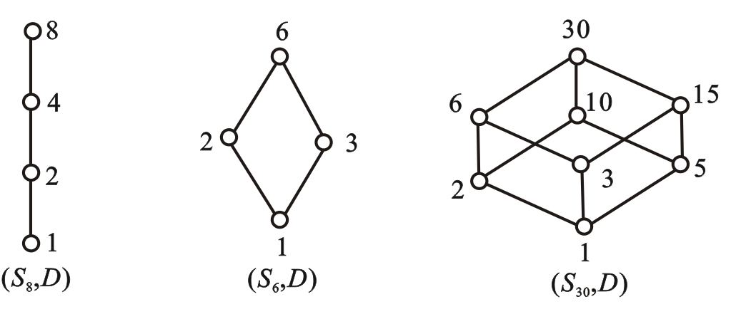
11.1 格的定义与性质
定义11.1 设<S, ≼>是偏序集，如果∀x,y∈S，{x,y}都有最小上
界和最大下界，则称S关于偏序≼作成一个格.
求{x,y} 最小上界和最大下界看成 x 与 y 的二元运算∨和∧，
例1 设n是正整数，S_{n}是n的正因子的集合. D为整除关系，则
偏序集<Sn,D>构成格. ∀x,y∈S_{n}，x∨y是lcm(x,y)，即x与y的
最小公倍数. x∧y是gcd(x,y)，即x与y的最大公约数.

Slide 3
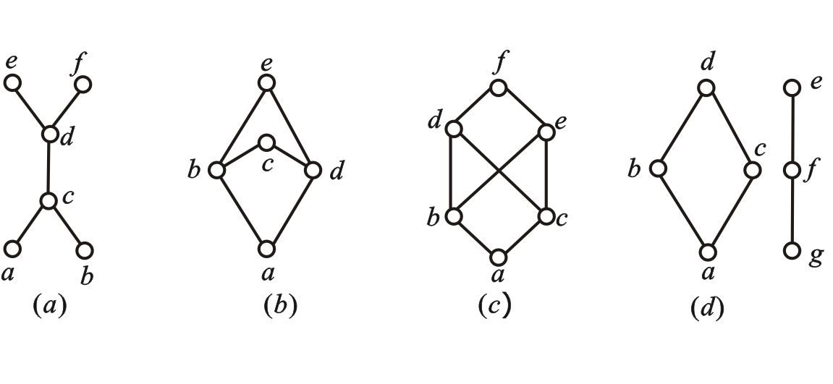
实例
例2 判断下列偏序集是否构成格，并说明理由.
(1) <P(B),⊆ >，其中P(B)是集合B的幂集.
(2) <Z, ≤>，其中Z是整数集，≤为小于或等于关系.
(3) 偏序集的哈斯图分别在下图给出.
(1) 幂集格. ∀x,y∈P(B)，x∨y就是x∪y，x∧y就是x∩y.
(2) 是格. ∀x,y∈Z，x∨y = max(x,y)，x∧y = min(x,y)，
(3) 都不是格. 可以找到两个结点缺少最大下界或最小上界
图2

Slide 4
实例：子群格
例3 设G是群，L(G)是G 的所有子群的集合. 即
L(G) = { H | H≤G }，
对任意的H₁, H₂∈L(G)，H₁∩H₂是G 的子群，<H₁∪H₂>是由
H₁∪H₂生成的子群（即包含着H₁∪H₂的最小子群）.
在L(G)上定义包含关系⊆，则L(G)关于包含关系构成一个
格，称为G的子群格. 在 L(G)中，
H₁∧H₂ 就是 H₁∩H₂
H₁∨H₂ 就是 <H₁∪H₂>

Slide 5
格的性质：对偶原理
定义11.2 设 f 是含有格中元素以及符号 =,≼ ,≽ ,∨和∧的命题.
令 f*是将 f 中的≼替换成≽,≽替换成≼,∨替换成∧,∧替换成∨
所得到的命题. 称 f* 为 f 的对偶命题.
例如, 在格中令 f 是 (a∨b)∧c≼c, f*是 (a∧b)∨c≽c .
格的对偶原理
设 f 是含有格中元素以及符号=,≼,≽,∨和∧等的命题. 若 f 对
一切格为真, 则 f 的对偶命题 f*也对一切格为真.
例如, 如果对一切格L都有 ∀a,b∈L, a∧b≼a，那么对一切格L
都有 ∀a,b∈L, a∨b≽a
注意：对偶是相互的，即 ( f*)*= f

Slide 6
格的性质：算律
定理11.1 设<L, ≼>是格, 则运算∨和∧适合交换律、结合律、
幂等律和吸收律, 即
(1) ∀a,b∈L 有
a∨b = b∨a, a∧b = b∧a
(2) ∀a,b,c∈L 有
(a∨b)∨c = a∨(b∨c), (a∧b)∧c = a∧(b∧c)
(3) ∀a∈L 有
 a∨a = a, a∧a = a
(4) ∀a,b∈L 有
 a∨(a∧b) = a, a∧(a∨b) = a

Slide 7
证明
(1) a∨b是{ a, b }的最小上界, b∨a是{ b, a }的最小上界. 由于
{ a, b } = { b, a }, 所以 a∨b = b∨a. 由对偶原理, a∧b = b∧a.
(2) 由最小上界的定义有
 (a∨b)∨c≽a∨b≽a (1)
 (a∨b)∨c≽a∨b≽b  (2)
 (a∨b)∨c≽c   (3)
由式(2)和(3)有 (a∨b)∨c≽b∨c   (4)
由式(1)和(4)有 (a∨b)∨c≽a∨(b∨c)
同理可证 (a∨b)∨c≼a∨(b∨c)
根据反对称性 (a∨b)∨c = a∨(b∨c)
由对偶原理, (a∧b)∧c = a∧(b∧c)

Slide 8
证明
(3) 显然 a ≼ a∨a, 又由 a ≼ a 可得 a∨a ≼a. 根据反对称性有a∨a = a . 由对偶原理, a∧a = a 得证.
(4) 显然  a∨(a∧b)≽ a (5)
由 a ≼a, a∧b ≼ a 可得
a∨(a∧b) ≼a (6)
由式(5)和(6) 可得 a∨(a∧b) = a,
根据对偶原理, a∧(a∨b) = a

Slide 9
格的性质：序与运算的关系
定理11.2 设L是格, 则∀a,b∈L有
a ≼ b ⇔ a∧b = a ⇔ a∨b = b
证 (1) 先证 a ≼ b ⇒ a∧b = a
由 a ≼ a 和 a ≼ b 可知 a 是{ a,b }的下界, 故 a ≼ a∧b.
显然有a∧b ≼ a. 由反对称性得 a∧b = a.
(2) 再证 a∧b = a ⇒ a∨b = b
根据吸收律有 b = b∨(b∧a)
由 a∧b = a 和上面的等式得 b = b∨a, 即 a∨b = b.
(3) 最后证 a∨b = b ⇒ a≼b
由 a ≼ a∨b 得 a ≼ a∨b = b

Slide 10
格的性质：保序
定理11.3 设L是格, ∀a,b,c,d∈L，若a ≼ b 且 c ≼ d, 则
a∧c ≼ b∧d, a∨c ≼ b∨d
证 a∧c ≼ a ≼ b, a∧c ≼ c ≼ d
因此 a∧c ≼ b∧d. 同理可证 a∨c ≼ b∨d
例4 设L是格, 证明∀a,b,c∈L有
a∨(b∧c) ≼ (a∨b)∧(a∨c).
证 由 a ≼ a, b∧c ≼ b 得 a∨(b∧c) ≼ a∨b
由 a ≼a, b∧c ≼ c 得 a∨(b∧c) ≼ a∨c
从而得到a∨(b∧c) ≼ (a∨b)∧(a∨c)
注意：一般说来, 格中的∨和∧运算不满足分配律.

Slide 11
格作为代数系统的定义
定理11.4 设<S,∗,◦>是具有两个二元运算的代数系统, 若对于
∗和◦运算适合交换律、结合律、吸收律, 则可以适当定义S中
的偏序 ≼,使得 <S,≼> 构成格, 且∀a,b∈S 有
a∧b = a∗b, a∨b = a◦b.
证明省略. 根据定理11.4, 可以给出格的另一个等价定义.
定义11.3 设<S, ∗, ◦ >是代数系统, ∗和◦是二元运算, 如果
∗和◦满足交换律、结合律和吸收律, 则<S, ∗,◦>构成格.

Slide 12
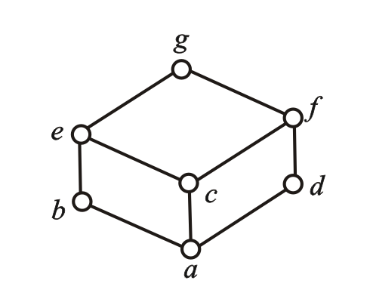
子格及其判别法
定义11.4 设<L,∧,∨>是格, S是L的非空子集, 若S关于L中的运算∧和∨仍构成格, 则称S是L的子格.
例5 设格L如图所示. 令
S₁={a, e, f, g},
S₂={a, b, e, g}
S₁不是L的子格, 因为e, f∈S₁ 但
e∧f = c∉S₁.
S₂是L的子格.

Slide 13
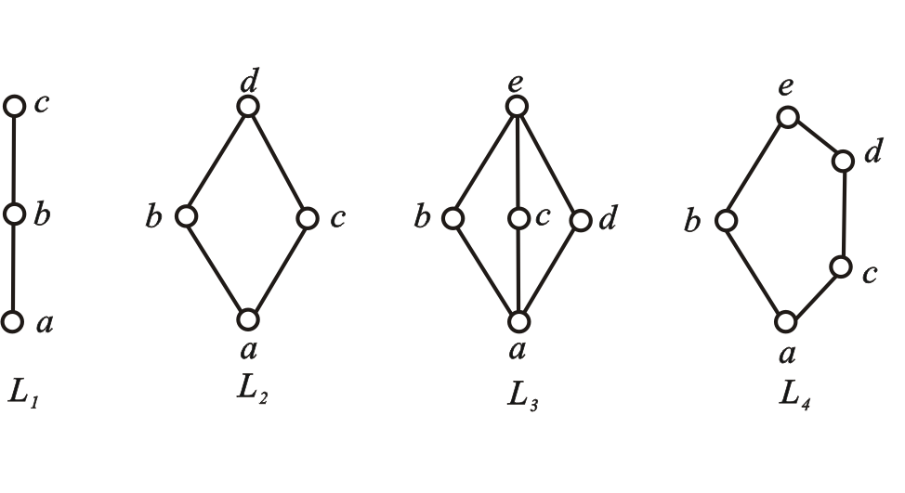
11.2 分配格、有补格与布尔代数
定义11.5 设<L,∧,∨>是格, 若∀a,b,c∈L,有
 a∧(b∨c) = (a∧b)∨(a∧c)
  a∨(b∧c) = (a∨b)∧(a∨c)
则称L为分配格.
注意：可以证明以上两个条件互为充分必要条件
实例
L₁ 和 L₂ 是分配格, L₃ 和 L₄不是分配格.
称 L₃为钻石格, L₄为五角格.

Slide 14
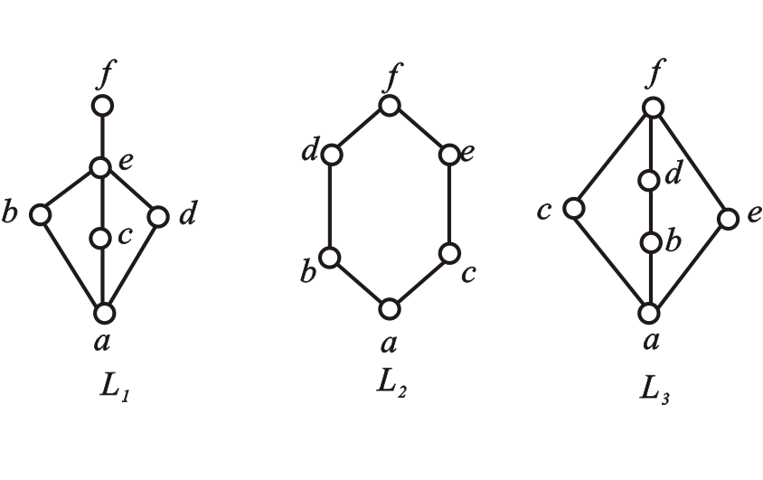
分配格的判别及性质
定理11.5 设L是格, 则L是分配格当且仅当L不含有与钻石格
或五角格同构的子格.
证明省略.
推论 (1) 小于五元的格都是分配格.
(2) 任何一条链都是分配格.
例6 说明图中的格是否为分配格, 为什么？
解 都不是分配格.
{ a,b,c,d,e }是L₁的子格,
同构于钻石格
{ a,b,c,e,f }是L₂的子格,
同构于五角格；
{ a,c,b,e,f } 是L₃的子格
同构于钻石格.

Slide 15
有界格的定义
定义11.6 设L是格,
(1) 若存在a∈L使得∀x∈L有 a ≼ x, 则称a为L的全下界
(2) 若存在b∈L使得∀x∈L有 x ≼ b, 则称b为L的全上界
说明：
格L若存在全下界或全上界, 一定是惟一的.
一般将格L的全下界记为0, 全上界记为1.
定义11.7 设L是格,若L存在全下界和全上界, 则称L 为有界
格, 一般将有界格L记为<L,∧,∨,0,1>.

Slide 16
有界格的性质
定理11.6 设<L,∧,∨,0,1>是有界格, 则∀a∈L有
a∧0 = 0, a∨0 = a, a∧1 = a, a∨1 = 1
注意：
有限格L={a₁,a₂,…,a_{n}}是有界格, a₁∧a₂∧…∧a_{n}是L的全下界, a₁∨a₂∨…∨a_{n}是L的全上界.
0是关于∧运算的零元,∨运算的单位元；1是关于∨运算的零元,∧运算的单位元.
对于涉及到有界格的命题, 如果其中含有全下界0或全上界1, 在求该命题的对偶命题时, 必须将0替换成1, 而将1替换成0.

Slide 17
有界格中的补元及实例
定义11.8 设<L,∧,∨,0,1>是有界格, a∈L, 若存在b∈L 使得
 a∧b = 0 和 a∨b = 1
成立, 则称b是a的补元.
注意：若b是a的补元, 那么a也是b的补元. a和b互为补元.
例7 考虑下图中的格. 针对不同的元素，求出所有的补元.

Slide 18
解答
(1) L₁中 a 与 c 互为补元, 其中 a 为全下界, c为全上界, b 没有
补元.
(2) L₂中 a 与 d 互为补元, 其中 a 为全下界, d 为全上界, b与 c
也互为补元.
(3) L₃中a 与 e 互为补元, 其中 a 为全下界, e 为全上界, b 的补
元是 c 和 d ; c 的补元是 b 和 d ; d 的补元是 b 和 c ; b, c,
d 每个元素都有两个补元.
(4) L₄中 a 与 e 互为补元, 其中 a 为全下界, e 为全上界, b 的补
元是 c 和 d ; c 的补元是 b ; d 的补元是 b .

Slide 19
有界分配格的补元惟一性
定理11.7 设<L,∧,∨,0,1>是有界分配格. 若L中元素 a 存在
补元, 则存在惟一的补元.
证 假设 c 是 a 的补元, 则有
  a∨c = 1, a∧c = 0,
又知 b 是 a 的补元, 故
  a∨b = 1, a∧b = 0 
从而得到 a∨c = a∨b, a∧c = a∧b, 由于L是分配格, b = c.
注意：
在任何有界格中, 全下界0与全上界1互补.
对于一般元素, 可能存在补元, 也可能不存在补元. 如果存在补元, 可能是惟一的, 也可能是多个补元. 对于有界分配格, 如果元素存在补元, 一定是惟一的.

Slide 20
有补格的定义
定义11.9 设<L,∧,∨,0,1>是有界格, 若L中所有元素都有补
元存在, 则称L为有补格.
例如, 图中的L₂, L₃和L₄是有补格, L₁不是有补格.
图9

Slide 21
布尔代数的定义与实例
定义11.10 如果一个格是有补分配格, 则称它为布尔格或布
尔代数. 布尔代数标记为<B,∧,∨,′, 0, 1>, ′为求补运算.
例8 设 S₁₁₀ = {1, 2, 5, 10, 11, 22, 55, 110}是110的正因子集合，gcd表示求最大公约数的运算，lcm表示求最小公倍数的运算，问<S110, gcd, lcm>是否构成布尔代数？为什么？
解 (1) 不难验证S₁₁₀关于gcd 和 lcm 运算构成格. (略)
(2) 验证分配律 ∀x, y, z∈S₁₁₀ 有
 gcd(x, lcm(y, z)) = lcm(gcd(x, y), gcd(x, z))
(3) 验证它是有补格, 1作为S110中的全下界, 110为全上界,
 1和110互为补元, 2和55互为补元, 5和22互为补元, 10和
11互为补元, 从而证明了<S110, gcd, lcm>为布尔代数.

Slide 22
实例
例9 设B为任意集合, 证明B的幂集格<P(B), ∩,∪, ~, ∅ , B>
构成布尔代数, 称为集合代数.
证 (1) P(B)关于∩和∪构成格, 因为∩和∪运算满足交换律,
结合律和吸收律.
(2) 由于∩和∪互相可分配, 因此P(B)是分配格.
(3) 全下界是空集∅, 全上界是B.
(4) 根据绝对补的定义, 取全集为B, ∀ x∈P(B), ~x是x的补元.
从而证明P(B)是有补分配格, 即布尔代数.

Slide 23
布尔代数的性质
定理11.8 设<B,∧,∨, ′, 0, 1>是布尔代数, 则
(1) ∀a∈B, (a′)′ = a .
(2) ∀a,b∈B, (a∧b)′ = a′∨b′, (a∨b) ′= a′∧b′ （德摩根律）
证 (1) (a′)′是a′的补元, a也是a′的补元. 由补元惟一性得(a′)′=a.
(2) 对任意a, b∈B有
  (a∧b)∨(a′∨b′) = (a∨a′∨b′)∧(b∨a′∨b′)
 = (1∨b′)∧(a′∨1) = 1∧1 = 1,
 (a∧b)∧(a′∨b′) = (a∧b∧a′)∨(a∧b∧b′)
 = (0∧b)∨(a∧0) = 0∨0 = 0
a′∨b′是a∧b的补元, 根据补元惟一性有(a∧b)′ = a′∨b′, 同理
可证 (a∨b)′ = a′∧b′.
注意：德摩根律对有限个元素也是正确的.

Slide 24
布尔代数作为代数系统的定义
定义11.11 设<B, ∗,◦>是代数系统, ∗和◦是二元运算. 若∗和◦运
算满足：
(1) 交换律, 即∀a,b∈B有a∗b = b∗a, a◦b = b◦a
(2) 分配律, 即∀a,b,c∈B有
a∗(b◦c) = (a∗b)◦(a∗c), a◦(b∗c) = (a◦b) ∗ (a◦c)
(3) 同一律, 即存在0,1∈B, 使得∀a∈B有a ∗1 = a, a◦0 = a
(4) 补元律, 即∀a∈B, 存在 a′∈B 使得 a ∗a′ = 0, a◦a′ = 1
则称 <B,∗,◦>是一个布尔代数.
可以证明，布尔代数的两种定义是等价的.

Slide 25
有限布尔代数的结构
定义11.12 设 L 是格, 0∈L, 若∀b∈L有 0 ≺ b ≼ a ⇒ b = a, 则
称 a 是 L 中的原子.
实例：(1) L是正整数 n 的全体正因子关于整除关系构成的
格, 则L的原子恰为n的全体素因子.
(2) 若L是B的幂集, 则L的原子就是B中元素构成的单元集
(3) 图中L₁的原子是a, L₂的原子是a, b, c, L₃的原子是a 和 b

Slide 26
有限布尔代数的表示定理
定理11.9 (有限布尔代数的表示定理)
设B是有限布尔代数, A是B的全体原子构成的集合, 则B同构
于A的幂集代数P(A).
实例: (1) S₁₁₀关于gcd, lcm运算构成的布尔代数. 它的原子是
2, 5和11, 因此原子的集合A = {2,5,11}. 幂集
P(A) = {∅,{2},{5},{11},{2,5},{2,11},{5,11},{2,5,11}}.
幂集代数是< P(A),∩,∪,~, ∅, A>. 只要令 f: S₁₁₀→P(A),
f(1) = ∅, f(2) = {2}, f(5) = {5}, f(11) = {11},
f(10) = {2,5}, f(22) = {2, 11}, f(55) = {5, 11}, f(110) = A,
那么 f 就是从S₁₁₀到幂集P(A)的同构映射.

Slide 27
推论
推论1 任何有限布尔代数的基数为2^{n}, n∈N.
证 设B是有限布尔代数, A是B的所有原子构成的集合,
且 |A| = n, n∈N. 由定理得 B ≅ P(A), 而 |P(A)| = 2^{n}, 所以
|B| = 2^{n}.
推论2 任何等势的有限布尔代数都是同构的. (证明省略)
结论 ：
有限布尔代数的基数都是2的幂,
对于任何自然数n, 仅存在一个2^{n}元的布尔代数.

Slide 28
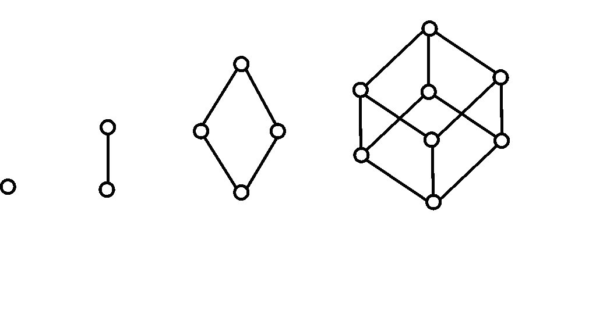
实例
下图给出了 1 元, 2 元, 4 元和 8 元的布尔代数.
图11

Slide 29
第十一章 习题课
主要内容
格的两个等价定义
格的性质
子格
特殊格：分配格、有界格、有补格、布尔代数
基本要求
能够判别给定偏序集或者代数系统是否构成格
能够确定一个命题的对偶命题
能够证明格中的等式和不等式
能判别格L的子集S是否构成子格
能够判别给定的格是否为分配格、有补格
能够判别布尔代数并证明布尔代数中的等式

Slide 30
练习1
1．(1) 证明格中的命题, 即 (a∧b)∨b = b
(2) 证明 (a∧b)∨(c∧d)≼(a∨c)∧(b∨d)
(1) (a∧b)∨b是a∧b与b的最小上界, 根据最小上界的定义
有(a∧b)∨b≽b . b是a∧b与b的上界, 故有(a∧b)∨b≼b. 由于
偏序的反对称性, 等式得证.
(2) a∧b≼a≼a∨c, a∧b≼b≼b∨d, 所以 (a∧b)≼(a∨c)∧(b∨d),
同理 (c∧d)≼(a∨c)∧(b∨d). 从而得到
(a∧b)∨(c∧d)≼(a∨c)∧(b∨d)

Slide 31
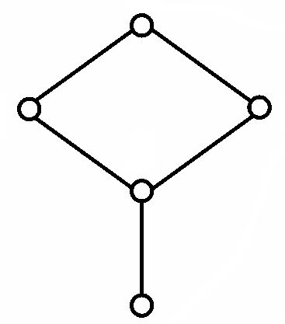
练习2
2．求图中格的所有子格.
e
解
1元子格：{ a },{ b },{ c },{ d },{ e }；
2元子格：{ a, b },{ a, c },{ a, d },
{ a, e },{ b, c },{ b, d },
{ b, e },{ c, e },{ d, e }；
3元子格：{ a, b, c },{ a, b, d },
{ a, b, e },{ a, c, e },
{ a, d, e },{ b, c, e },
{ b, d, e }；
4元子格：{ a, b, c, e },{ a, b, d, e },
{ b, c, d, e }；
5元子格： { a, b, c, d, e }
c
d
b
a

Slide 32
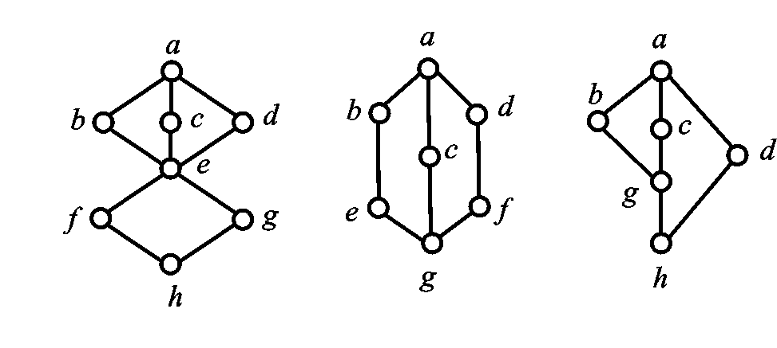
练习3
3．判别下述格L是否为分配格.
L₁ L₂ L₃
图13
L₁不是分配格, 因为它含有与钻石格同构的子格.
L₂和L₃不是分配格, 因为它们含有与五角格同构的子格.

Slide 33
练习4
4．针对下图，求出每个格的补元并说明它们是否为有补格
L₁ L₂ L₃
L₁中, a与h互为补元, 其他元素没补元.
L₂中, a与g互为补元. b的补元为c, d, f；c的补元为b, d, e, f；d的补元为b, c, e；e的补元为c, d, f；f的补元为b, c, e.
L₃中, a与h互为补元, b的补元为d；c的补元为d；d的补元为b, c, g；g的补元为d. L₂与L₃是有补格.
图12

Slide 34
练习5
5．对于以下各题给定的集合和运算判断它们是哪一类代数
系统（半群、独异点、群、环、域、格、布尔代数）, 并说
明理由.
(1) S₁ = {1, 1/2, 2, 1/3, 3, 1/4, 4}, ∗为普通乘法.
(2) S₂ = {a₁, a₂, ..., a_{n}}, ∀a_{i}, a_{j}∈S₂, a_{i}∘a_{j} = a_{i}, 这里的 n 为给定
正整数, n>1.
(3) S₃ = {0, 1},∗为普通乘法.
(4) S₄ = {1, 2, 3, 6}, ∀x,y∈S4, x∘y与x∗y分别表示 x 与 y 的最小公倍数和最大公约数.
(5) S₅ = {0, 1}, ∗为模2加法, ∘为模2乘法.

Slide 35
解答
(1) 不是代数系统, 因为乘法不封闭, 例如4∗4=16.
(2) 是半群但不是独异点, 因为∗运算满足结合律, 但是没有单
位元.
(3) 是独异点但不是群. 因为∗运算满足结合律, 单位元是1, 可
是0没有乘法逆元.
(4) 是格, 也是布尔代数. 因为这两个运算满足交换律和分配
律；求最小公倍数运算的单位元是1, 求最大公约数运算
的单位元是6, 满足同一律；两个运算满足补元律.
(5) 是域. 对于模 n 的环Z_{n}, 当n为素数时构成域.
解：

Slide 36
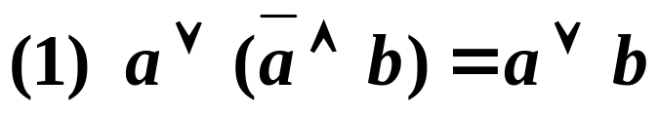
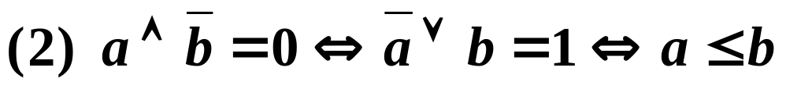
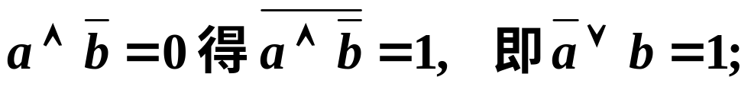

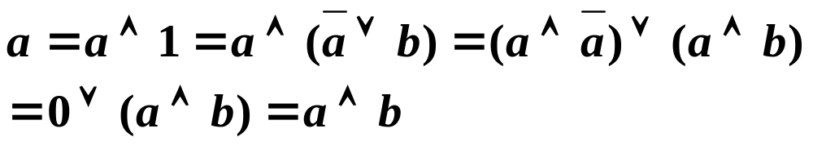
练习6
6．设<B,∧,∨,-,0,1>是布尔代数, 证明对于B中任意元素 a,b
证
(2) 由 反之也对.下面证
明它们都等价于a≤b. 由 得
即 a≤b, 又由 a≤b 得

Slide 37
练习7
7. 判断下述代数系统是否为格？是不是布尔代数？
(1) S = {1, 3, 4, 12}; 任给 x, y∈S,
x∘y = lcm(x,y), x∗y = gcd(x,y),
其中 lcm 是求最小公倍数, gcd 是求最大公约数.
(2) S = {0, 1, 2}; ∘是模3加法, ∗是模3乘法
(3) S = {0, ..., n}, 其中n≥2; 任给 x, y∈S,
x∘y = max(x,y), x∗y = min(x,y)
(1) 是布尔代数.
(2) 不是格.
(3) 是格, 但不是布尔代数.

